Slide 1


М.В. Киселева
Имитационное моделирование

Slide 2
Тема 4. системы массового обслуживания
Непрерывно-стохастические модели (Q-схемы).
Структура системы массового обслуживания (СМО).
Основные типы СМО и показатели их эффективности.

Slide 3
Непрерывно-стохастические модели (Q-схемы)
Непрерывно-стохастический подход применяется для формализации процессов обслуживания.
Этот подход наиболее известен ввиду того, что большинство производственных (и не только производственных – экономических, технических и т.д.) систем по своей сути являются системами массового обслуживания.
Типовой математической схемой моделирования таких систем являются Q-схемы (англ. queueing system).

Slide 4
Первые задачи теории систем массового обслуживания были рассмотрены сотрудниками Копенгагенской телефонной компании во главе с датским ученым А.К. Эрлангом (1878 – 1929 гг.) в начале XIX века.
Пример. Телефонная связь времен Эрланга представляла собой телефонную станцию, связанную с большим числом абонентов. Телефонистки станции по мере поступления вызовов соединяли телефонные номера между собой.
Задача: Какое количество телефонисток (при условии их полной занятости) должно работать на станциях для того, чтобы потери требований были минимальны.

Slide 5
В качестве процесса обслуживания могут быть представлены различные процессы функционирования систем, например:
потоки поставок продукции некоторому предприятию,
потоки деталей и комплектующих изделий на сборочном конвейере цеха,
заявки на обработку информации ЭВМ от удаленных терминалов и т.п.

Slide 6
Пример 1. Система обработки информации содержит мультиплексный канал и несколько компьютеров. Сигналы от датчиков поступают на мультиплексный канал, где буферизуются и предварительно обрабатываются. Затем поступают в тот компьютер, где очередь минимальна.
Задача: Обеспечить ускорение обработки сигналов при заданной суммарной длине очереди.

Slide 7
Пример 2.
В морском порту имеются два причала: старый и новый. У старого причала одновременно могут швартоваться два судна. Здесь работают два портальных крана, производящие разгрузку – погрузку судна за 40 ± 10 ч. У нового причала имеется место для пяти судов. Здесь работают три крана, производящие разгрузку – погрузку за 20 ± 5 ч. Суда прибывают в акваторию порта каждые 5 ± 3 ч, причем около 40% из них составляют суда, имеющие приоритет в обслуживании. В ожидании места у причала судно бросает якорь на рейде. Для швартовки и отхода судна от причала требуется по 1 часу времени. Судам, имеющим приоритет в обслуживании, место у причала предоставляется в первую очередь. Разгрузку – погрузку судна всегда производит один кран.
Смоделировать процесс начала навигации в морском порту при условии, что в акваторию порта зашли 150 судов. Подсчитать число судов, обслуженных на каждом причале, и зафиксировать максимальное количество судов на рейде. Определить среднее время ожидания места у причала отдельно для судов, имеющих и не имеющих приоритета в обслуживании, а также коэффициенты загрузки портальных кранов.

Slide 8
Особенности данных задач:
условие двойной случайности: случайный момент времени поступления заявки на обслуживание + случайная длительность времени обслуживания;
наличие очередей: судов перед шлюзами; машин перед туннелями; покупателей перед прилавками; задач на входе процессора вычислительного комплекса и т.д.).
Рассмотрим математическую схему, позволяющую формально описывать такие процессы.

Slide 9
Для Q-схем характерно задание входного воздействия в виде потока заявок или требований на обслуживание, появляющихся в случайные моменты времени и завершающих обслуживание в случайные моменты времени, т.е. стохастический характер процесса их функционирования.
При этом в элементарном акте обслуживания выделяют две составляющие: ожидание обслуживания и собственно обслуживание. Это можно представить в виде некоторого прибора обслуживания П.

Slide 10
Элементарный прибор обслуживания П.

Slide 11
Элементарный прибор обслуживания П состоит из:
накопителя (Н) заявок, ожидающих обслуживания, который задается некоторой емкостью;
канала обслуживания (К);
потоков событий (последовательность событий, происходящих одно за другим в какие-то случайные моменты времени):
поток заявок на обслуживание w_{i}, характеризующийся моментами времени поступления и атрибутами (признаками) заявок (например, приоритетами), и
поток обслуживания u_{i}, характеризующийся моментами начала и окончания обслуживания заявок.
заявки, обслуженные каналом К, и заявки, покинувшие прибор П по различным причинам необслуженными (например, из-за переполнения накопителя H), образуют выходной поток y_{i}

Slide 12
Процесс функционирования прибора обслуживания П можно представить как процесс изменения состояний его элементов во времени z_{i}(t).
Переход в новое состояние для П, означает изменение количества заявок, которые в нем находятся (в канале K и в накопителе H).

Slide 13
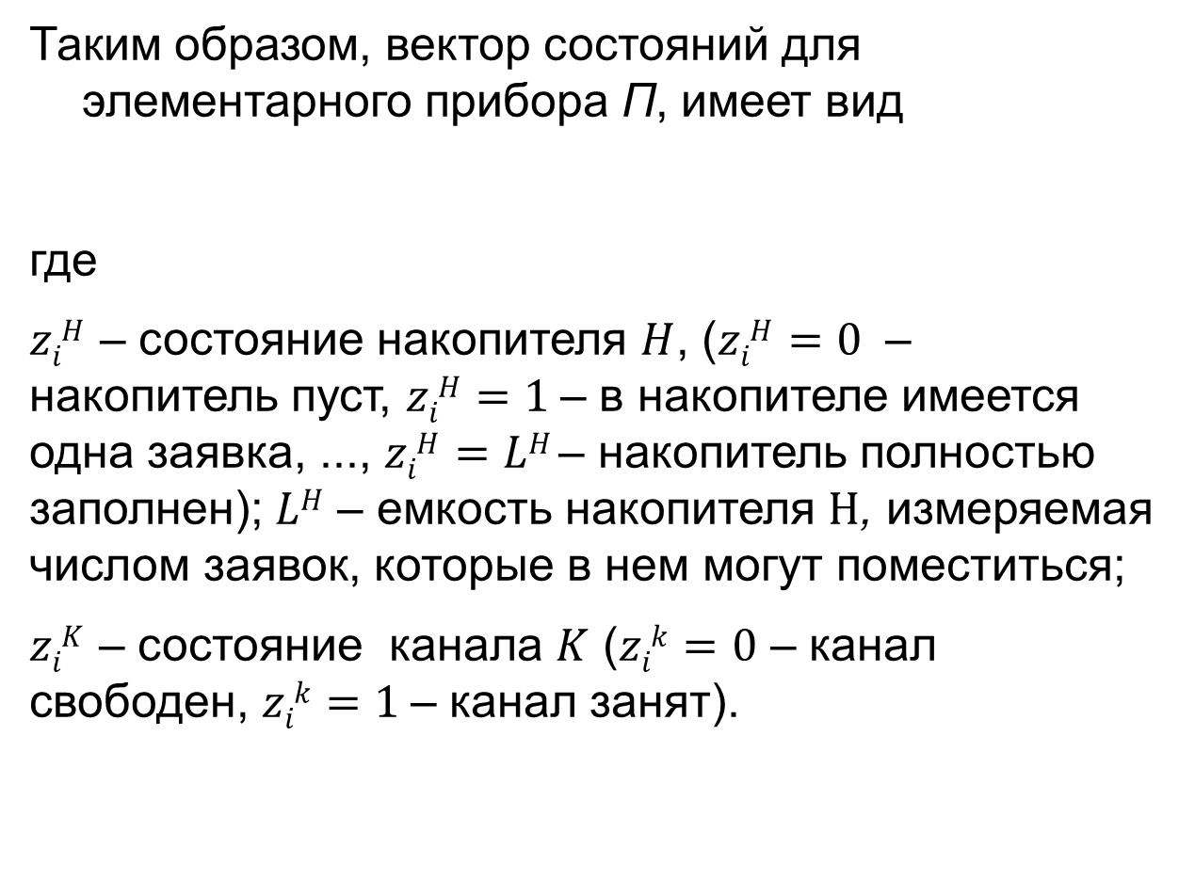
Таким образом, вектор состояний для элементарного прибора П, имеет вид
где
$ziH$ – состояние накопителя $H$, ($ziH=0$ – накопитель пуст, $ziH=1$– в накопителе имеется одна заявка, ..., $ziH=LH$– накопитель полностью заполнен); $LH$ – емкость накопителя $Н$, измеряемая числом заявок, которые в нем могут поместиться;
$ziK$ – состояние канала $K$ ($zik=0$ – канал свободен, $zik=1$– канал занят).

Slide 14
Стандартная Q-схема описывается следующим набором данных:
Q = <W, U, Z, Y, H, A>,
где W – поток заявок на обслуживание, U – поток обслуживаний, Z – состояния системы, Y – выходной поток.
При описании Q-схемы также необходимо задать алгоритм функционирования А, определяющий правила поведения (дисциплина размещения заявок в очереди, правила ухода из очереди на обслуживание, правила ухода из системы при переполнении накопителя).
В качестве собственных (внутренних) параметров системы Н могут рассматриваться емкость накопителя, интенсивность потока обслуживания и т.п.

Slide 15
Реальные процессы обслуживания, как правило, состоят из нескольких операций, выполняемых последовательно и/или параллельно.
Соответственно, СМО при этом представляет собой совокупность элементарных приборов обслуживания, которые связаны определенным логическим порядком. В соответствии с этой логикой происходит движение заявок от канала к каналу.

Slide 16
Структура СМО
Определение СМО
Система массового обслуживания – это динамическая система, предназначенная для эффективного обслуживания потока заявок (требований на обслуживание) при ограничениях на ресурсы системы.

Slide 17
Структура СМО
Обслуживающее устройство
(Канал обслуживания)
Входной поток
заявок
Очередь
Выходной поток
заявок
Источник заявок
Поглотитель заявок

Slide 18
В системах массового обслуживания различают этапы, которые проходит каждая заявка:
появление заявки на входе в систему;
прохождение очереди;
обслуживание (выполнение операции, задержка заявки);
уничтожение заявки (заявка покидает систему).

Slide 19
Входной поток заявок
Заявка характеризуется:
моментом появления на входе системы,
статусом по отношению к другим заявкам,
некоторыми параметрами, определяющими потребности во временных ресурсах на обслуживание и др.
Постоянно поступающие заявки на обслуживание образуют поток заявок – совокупность заявок, распределенную во времени.

Slide 20
Поток заявок может быть однородным (с точки зрения обслуживания все заявки равноправны) и неоднородным.
Основной параметр потока заявок – промежуток времени между моментами поступления 2-х соседних заявок.
Поток заявок может быть стационарным и нестационарным (например, изменяться от времени суток).
Поток заявок рассматривается как случайный процесс, характеризующийся функцией распределения периода поступления заявок (например, простейший поток, поток Эрланга).

Slide 21
Часто в законах массового обслуживания число появлений в единицу времени может быть оценено с помощью распределения вероятностей известного, как пуассоновское распределение.

Slide 22
При заданном темпе поступления (например, два клиента в час, или четыре звонка в минуту), дискретное распределение Пуассона описывается следующей формулой:
р(х) – вероятность поступления х заявок в единицу времени;
х – число заявок в единицу времени;
λ – среднее число заявок в единицу времени (темп поступления заявок);
е = 2,7183 (основание натурального логарифма).

Slide 23
Обслуживающее устройство
Элемент системы, в котором происходят операции, называется обслуживающим устройством.
В момент выполнения операций он занят, иначе – свободен. Если ОУ (канал) свободен, то заявка принимается к обслуживанию.
Обслуживание каждой заявки каналом означает задержку в нем заявки на время, равное периоду обслуживания.
После обслуживания заявка покидает прибор обслуживания. Таким образом, ОУ характеризуется временем обслуживания заявки.

Slide 24
Канал обслуживания
≡
Канал (К)
≡
Обслуживающее устройство (ОУ)
≡
Устройство
≡
Операция обслуживания

Slide 25
Режим обслуживания, так же как режим поступления заявок, может характеризоваться постоянным или случайным временем обслуживания.
При постоянном времени на обслуживание любого клиента затрачивается одинаковое время. Такая ситуация может наблюдаться на автоматической мойке автомобилей. На практике часто встречаются ситуации, когда время обслуживания имеет случайное распределение.

Slide 26
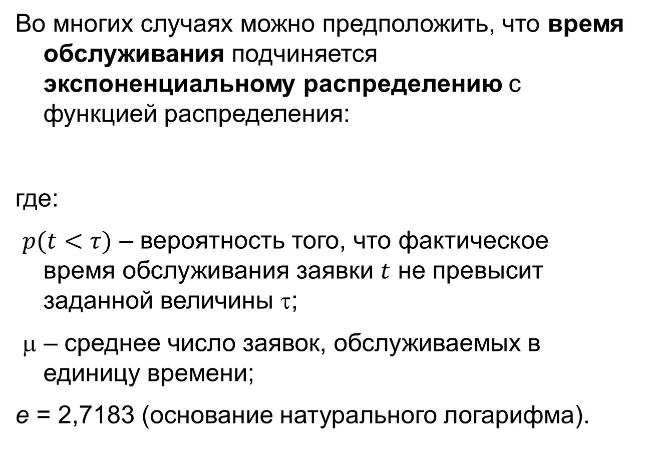
Во многих случаях можно предположить, что время обслуживания подчиняется экспоненциальному распределению с функцией распределения:
где:
$p(t<τ)$ – вероятность того, что фактическое время обслуживания заявки $t$ не превысит заданной величины τ;
μ – среднее число заявок, обслуживаемых в единицу времени;
е = 2,7183 (основание натурального логарифма).

Slide 27
Очередь
При случайном характере поступления заявок, как правило перед ОУ образуется очередь.
Заявки принимаются к обслуживанию:
в порядке очереди (FIFO, очереди с приоритетами и др.),
в случайном порядке в соответствии с заданными распределениями и др.
Длина очереди может быть ограничена или может быть ограничено время пребывания заявки в очереди.

Slide 28
Очередь
≡
Накопитель
≡
Буфер

Slide 29
Выходной поток заявок
Обслуженная заявка покидает прибор обслуживания и покидает систему (поступает в поглотитель заявок, где уничтожается), либо движется дальше в соответствии с технологической схемой работы системы.
Обслуженные и необслуженные (по каким-то причинам) заявки образуют выходной поток.

Slide 30
Реальный процесс функционирования СМО может состоять из нескольких фаз обслуживания, выполняемых различными устройствами (каналами).
Примеры многофазного обслуживания: обслуживание покупателей в магазине (прилавок, касса); производственно-технологический процесс (обработка деталей на станках).
Многофазные системы (стохастические сети) могут иметь сложную структуру.
Рассмотрим основные типы СМО, характеризующие структуру процесса обслуживания.

Slide 31
типы СМО
По количеству параллельно включаемых обслуживающих каналов СМО делятся на
многоканальные,
одноканальные
В n-канальной CМО одновременно может обслуживаться n заявок.
а) одноканальная СМО б) 3-канальная СМО

Slide 32
По числу этапов – фаз обслуживания заявок, реализуемых при последовательно включенных элементарных приборах обслуживания или их комбинаций, выделяют однофазные и многофазные СМО. Многофазные СМО часто называют сетями массового обслуживания.

Slide 33
в) Многофазная СМО

Slide 34
По характеристикам входного потока различают замкнутые СМО и разомкнутые СМО.
В замкнутых СМО в системе циркулирует определенное конечное число заявок (конечное число требований). Существует определенная обратная связь и входной поток зависит от числа заявок, находящихся на обслуживании, а заявки с выхода могут поступать на вход системы.
В разомкнутых СМО количество поступающих заявок бесконечно. Функционирование источников и входной поток не зависят от процесса обслуживания.

Slide 35
По характеристикам очередей:
системы с отказами,
системы без отказов (СМО с ожиданием),
смешанного типа.

Slide 36
В системе с отказами (с потерями, с конечной длиной очереди) заявка, пришедшая в момент, когда все каналы обслуживания заняты или заняты все места в очереди, получает отказ и покидает систему.
В системе без отказов (без потерь, с бесконечной длиной очереди) такая заявка не покидает систему, а становится в очередь и ждет, пока не освободится какой-нибудь канал. Время ожидания в общем случае неограниченно. Неограниченным может быть и количество требований, поступающих в систему.
Системы смешанного типа могут иметь ограничение на время ожидания или на размеры очереди.

Slide 37
По наличию специальных правил обслуживания различают СМО:
с упорядоченной очередью и с неупорядоченной очередью;
с приоритетами и без приоритетов;
и др.

Slide 38
Характеристики качества обслуживания
Общее количество обслуженных заявок за какой-либо промежуток времени;
Пропускная способность системы – среднее число заявок, обслуженных в единицу времени;
Доля обслуженных заявок;
Доля заявок, получивших отказ;
Время пребывания заявки в системе (от момента поступления заявки в систему до момента завершения ее обслуживания);
Среднее время обслуживания (функция распределения времени обслуживания);
Средняя длина очереди;
Среднее время ожидания;
Загрузка каналов – коэффициент использования (как доля времени, в течение которого ОУ было занято) – характеризует степень простоя ОУ и др.

Slide 39
Оценку характеристик СМО можно проводить:
с использованием аналитических моделей теории массового обслуживания (возможности такого исследования ограничены);
с помощью имитационных моделей, позволяющих исследовать Q-схему без ограничений.
На работу с Q-схемами ориентированы многие языки имитационного моделирования, например GPSS, SIMULA и др. Системы моделирования: GPSS World, Arena, AnyLogic и др.

Slide 40
Заключение
СМО – простая и наглядная формальная схема для описания большинства моделируемых стохастических процессов.
Особенность СМО – входные воздействия задаются в виде случайных потоков, которые часто аппроксимируются пуассоновским распределением.
Исследовать характеристики СМО без ограничений можно только с использованием имитационных моделей.
Реальные СМО имеют сложную структуру и называются сетями массового обслуживания (или стохастическими сетями). Речь о них пойдет в следующей лекции.

Slide 41
литература
Клейнрок Л. Теория массового обслуживания.1979
Лоу А. М., Кельтон В. Д. Имитационное моделирование
Шеннон Р. Имитационное моделирование – искусство и наука. систем. 1978
Матвеев В.Ф., Ушаков В.Г. Системы массового обслуживания. 1984.
Вентцель Е.С. Исследование операций: Задачи, принципы, методология. Учебное пособие 2004.
Вавилов А.А. Имитационное моделирование производственных систем. 1983
Сирота А.А. Компьютерное моделирование и оценка эффективности сложных систем. 2006
Афанасьев М.Ю., Багриновский К.А., Матюшок В.М. Прикладные задачи исследования операций. Учебное пособие. 2006.

Slide 42
Спасибо за внимание!
42

